Slide 1
5.4 设备分配
●设备分配中的数据结构
●设备分配的策略/应考虑的因素
●设备独立性
●设备分配程序
●SPOOLing技术
Notes:
设备分配：设备管理的基本任务
多道程序系统中的设备有限，不允许用户直接使用，而是由OS统一调度和控制
设备分配程序按照一定的策略，为申请设备的用户进程分配设备并记录设备的使用情况

Slide 2
5.4.1 设备分配中的数据结构
设备控制表DCT(device control table)
控制器控制表COCT(controller control table)
通道控制表CHCT（channel control table）
系统设备表SDT(system device table)

Slide 3
设备类型：
type
表目
1
设备类
设备标识符：
deviceid
…
设备标识符
设备状态：等待/不等待 忙/闲
表目
i
DCT
连接COCT的指针
重复执行次数或时间
…
驱动程序入口
设备队列的队首指针……
系统设备表SDT
设备控制表DCT

Slide 4
控制器标识符：
controllerid
通道标识符：
channelid
控制器状态：忙/闲
通道状态：忙/闲
与控制器连接的CHCT指针
与通道连接的控制器表首址
控制器队列的队首指针
通道队列的队首指针
控制器队列的队尾指针
通道队列的队尾指针
控制器控制表COCT
通道控制表CHCT

Slide 5
5.4.2 设备分配策略/应考虑的因素
1、设备的固有属性：独享分配 、共享分配、虚拟分配
2、设备分配算法
  先请求先服务：当有多个进程对同一设备提出I/O请求时，系统根据这些进程发出请求的先后次序将它们排成一个设备请求队列，总是把设备分配给队首的进程。
  优先级高者优先：当有多个进程对同一设备提出I/O请求时，系统将将设备分配给优先级高者。若优先级相同，则按先请求先服务进行分配。
3、设备分配的安全性：防止进程死锁
4、设备独立性 ：是指用户在编制程序时所用的(逻辑)设备与实际使用的(物理)设备无关
Notes:
3、银行家算法
设备无关/独立性：应用软件所引用的用于I/O操作的设备(逻辑设备)与系统中实际安装的设备(物理设备)间没有固定的联系
逻辑设备：应用软件所引用的用于实现I/O操作的设备(一类物理设备的抽象)
物理设备：物理I/O系统中实际安装的设备(某种逻辑设备的实例)

Slide 6
5.4.3 独占设备的分配程序
基本的设备分配过程
    分配设备
    分配控制器
    分配通道

Slide 7
分配设备
物理设备名
设备类
在SDT找DCT
设备标识符
设备状态
DCT
进程插入
设备等待队列
y
驱动程序入口
忙
N
按算法计算
本次分配的安全性
设备类型：
type
设备标识符：
deviceid
进程插入
设备等待队列
N
安全
设备状态：等待/不等待 忙/闲
Y
指向控制器表的指针
分配设备
重复执行次数或时间
返回
设备队列的队首指针

Slide 8
分配控制器
物理设备分配
设备类型：
type
设备标识符：
deviceid
DCT找COCT
设备状态：等待/不等待 忙/闲
控制器状态
指向控制器表的指针
Y
重复执行次数或时间
进程插入
控制器等待队列
忙
设备队列的队首指针
N
分配控制器
控制器标识符：
controllerid
控制器状态：忙/闲
与控制器连接的通道表指针
返回
控制器队列的队首指针
控制器队列的队尾指针

Slide 9
分配通道
控制器标识符：
controllerid
控制器分配
控制器状态：忙/闲
COCT找CHCT
与控制器连接的通道表指针
通道状态
控制器队列的队首指针
进程插入
通道等待队列
Y
控制器队列的队尾指针
忙
N
通道标识符：
channelid
分配通道
通道状态：忙/闲
与通道连接的控制器表首址
通道队列的队首指针
返回
通道队列的队尾指针

Slide 10
5.4.3 独占设备的分配程序
问题（“瓶颈”）
  进程以物理设备名提出I/O请求
  采用的是单通路的I/O系统结构
设备分配程序的改进
  增加设备的独立性(进程以逻辑设备名来提出I/O请求)
  考虑多通路情况

Slide 11
5.4.4 虚拟设备和SPOOL系统
一、虚拟设备的引入
  独占型设备数量有限，许多进程由于申请某些独占设备而被阻塞，而占有独占型设备的进程在占有设备期间不一定一直使用此设备，降低了设备的利用率，影响其它进程的推进速度
  独占型设备的速度一般较慢，进程常需要长时间等待I/O完成数据传输，影响进程自身的推进速度
二、虚拟设备
  是指通过虚拟技术将一台独占设备变换为若干台逻辑设备，供若干个用户进程使用，通常把这种经过虚拟技术处理后的设备称为虚拟设备。
Notes:
空间换时间技术?
引入虚拟设备的原因
克服独占设备速度较慢、降低设备资源利用率的缺点，从而提高设备的利用率。引入虚拟设备技术，能解决这两个问题
虚拟设备技术类似于缓冲区技术，可以认为是为设备提供了多个更大的、甚至在实际工作中无限长度的缓冲区，以进一步提高系统效率

Slide 12
5.4.4 虚拟设备和SPOOL系统
二、虚拟设备技术的实现
  在独占型设备与进程之间加入一个共享型设备(如高速磁盘)作为过渡。共享型设备的某一区域是由若干设备块构成的，对进程而言相当于真实的设备。
间断传输
连续传输
进程
某一区域
独占型设备
内存
高速磁盘
Notes:
没有SPOOL技术时，独占型I/O设备输入输出不经过磁盘

Slide 13
5.4.4 虚拟设备和SPOOL系统
三、输入型虚拟设备的实现
  对于输入型虚拟设备，数据的流向：独占型设备→共享型设备→进程空间(内存)
  假定用于输入的独占型设备是读卡机，用于实现虚拟设备的共享型设备是磁盘，则对于进程所发出的资源申请、使用及释放命令，OS需要完成以下工作：
间断传输
连续传输
进程
某一区域
独占型设备
内存
高速磁盘

Slide 14
5.4.4 虚拟设备和SPOOL系统
四、输出型虚拟设备的实现
  对于输出型虚拟设备，数据的流向：进程空间(内存)→共享型设备→独占型设备
  假定用于输出的独占型设备是打印机，用于实现虚拟设备的共享型设备是磁盘，则对于进程所发出的资源申请、使用及释放命令，OS需要完成以下工作：
间断传输
连续传输
进程
某一区域
独占型设备
内存
高速磁盘

Slide 15
5.4.4 虚拟设备和SPOOL系统
五、SPOOL系统
  SPOOL：Simultaneous Peripheral Operations On-Line，联机情况下同时进行的外围设备操作，称为假脱机操作，是对脱机输入输出工作的模拟，是OS中采用的一种将独占设备改造成为共享设备的技术。
Notes:
SPOOLing技术即脱机的输入/输出技术，是为了缓和CPU的高速与I/O设备的低速间的矛盾而引入的
核心思想
在高速辅助存储设备中建立I/O缓冲区，用于缓存从慢速输入设备流入内存的数据或缓存从内存流向慢速输出设备的数据
是虚拟设备最典型的代表，包括假脱机输入系统和假脱机输出系统两个部分

Slide 16
5.4.4 虚拟设备和SPOOL系统
SPOOLing技术：在多道程序环境下，用二个程序来模拟外围控制机，分别实现将数据从磁盘传送到低速I/O设备上(输出)或相反(输入)，从而可在主机的直接控制下，实现脱机输入、输出功能，进而实现外围操作与CPU对数据处理的并行。
Notes:
C:\Windows\System32\spool\PRINTERS
C:\WINDOWS\system32\spool
我把这个文件夹以及其中的内容都删掉了。 因为我没有打印机。
这个文件夹是打印系统用于临时存放打印任务以及相关文件的。 其中的 printers 子文件夹用于临时存储缓冲文件的。 其它文件夹大都是跟打印机驱动和配置有关的。
spoolsv.exe用于将Windows打印机任务发送给本地打印机。

Slide 17
5.4.4 虚拟设备和SPOOL系统
用户进程
注：输入SPOOL和输出SPOOL是两个专门负责I/O设备与磁盘间数据传输的进程，独占型设备是分配给输入SPOOL进程和输出SPOOL进程的。
逻辑设备管理模块
磁盘
输入井
输出井
读卡机
打印机
SPOOL
井管理程序
输入SPOOL进程
输出SPOOL进程
细箭头：控制流
粗箭头：数据流
SPOOL技术实现原理示意图
Notes:
输入型虚拟设备的实现
申请与分配 分配一台虚拟设备(磁盘区域)，分配一台实(物理)设备(读卡机)，将数据由实设备连续地传输到虚拟设备，释放实设备
使用 将数据从虚拟设备传输到进程空间(内存)
释放 回收虚拟设备
输出型虚拟设备的实现
申请与分配 分配一台虚拟设备(磁盘区域)
使用 将数据从进程空间(内存)传输到虚拟设备
释放 分配一台实设备(打印机)，将数据由虚拟设备连续地传输到实设备，释放实设备，回收虚拟设备
SPOOL井管理程序在内存中

Slide 18
5.4.4 虚拟设备和SPOOL系统
SPOOLing系统的组成
内存
SPOOL SPOOL
输入进程 输出进程
磁盘
输入设备
输入缓冲区
输入井
输出缓冲区
输出井
输出设备
组成：输入井、输出井；输入缓冲区、输出缓冲区；SPOOL输入进程、 SPOOL输出进程
Notes:
输入井：模拟脱机输入时的磁盘，用于收容I/O设备输入的数据；输出井：模拟脱机输出时的磁盘，用于收容用户程序计算产生的输出数据。
输入缓冲区：用于暂存由输入设备送来的数据，然后再传送到输入井。输出缓冲区：用于暂存从输出井送来的数据，然后再传送到输出设备。
输入进程：模拟脱机输入时的外围处理机，将用户要求的数据从输入机经过输入缓冲区再送入输入井；之后，当CPU需要输入数据时，则直接从输入井读入内存。输出进程：模拟脱机输出时的外围处理机，把用户要求输出的数据先由内存送到输出井暂存，待输出设备空闲时，再将输出井中的数据经过输出缓冲区送到输出设备上。

Slide 19
5.4.4 虚拟设备和SPOOL系统
共享打印机
  当用户进程有打印请求时，SPOOL输出进程首先在输出井中申请一块区域(虚拟设备)，将要打印的数据送入，然后将用户打印请求填入申请的空白请求打印表中，再把该表挂到请求打印队列上。如果还有后续打印请求，重复上述过程。
  当打印机空闲时， SPOOL输出进程就可以从请求队列上取下第一张请求打印表，根据要求将打印数据从输出井送到内存缓冲区，由打印机输出。经过这样的循环，就可将请求打印队列中的所有打印要求予以满足。队列为空时，输出进程阻塞自己直到再有打印请求时才被唤醒。

Slide 20
5.4.4 虚拟设备和SPOOL系统
SPOOLing系统的特点
  提高了I/O速度
  将独占设备改造为共享设备
  实现了虚拟设备功能
软件设计师试题
  在OS中，虚拟设备通常采用__设备来提供虚拟设备。
  A.Spooling技术，利用磁带
  B. Spooling技术，利用磁盘
  C.脱机批处理技术，利用磁盘
  D.通道技术，利用磁带
Notes:
提高了I/O的速度。这里，对数据所进行的I/O操作，已从对低速I/O设备进行的I/O操作，演变为对输入井或输出井中数据的存取，如同脱机输入输出一样，提高了I/O速度，缓和了CPU与低速I/O设备之间速度不匹配的矛盾。
(2) 将独占设备改造为共享设备。因为在SPOOLing系统中，实际上并没为任何进程分配设备，而只是在输入井或输出井中为进程分配一个存储区和建立一张I/O请求表。这样，便把独占设备改造为共享设备。
(3) 实现了虚拟设备功能。宏观上，虽然是多个进程在同时使用一台独占设备，而对于每一个进程而言，他们都会认为自己是独占了一个设备。当然，该设备只是逻辑上的设备。SPOOLing系统实现了将独占设备变换为若干台对应的逻辑设备的功能。

Slide 21
5.5 磁盘存储器的管理
一、磁盘性能
1.磁盘的物理特性
  磁盘由若干张圆形盘片组成，每张盘片分为上下两个盘面，两面都涂有磁层，用于记录数据。盘面由下至上从0开始编号，称为盘面号
  每个盘面有若干磁道，同一盘面的所有磁道由外向内从0开始编号，称为磁道号；各盘面上序号相同的磁道构成一个柱面，由外向内从0开始编号，称为柱面号

Slide 22
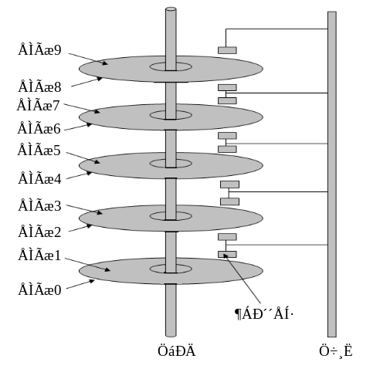
扇区
柱面
图5-23 磁盘的结构和布局

Slide 23
5.5 磁盘存储器的管理
1.磁盘的物理特性
  每个磁道有若干大小相同的块，称为扇区。扇区容量为2^{n}B，如512B。每个磁道上的扇区从0开始编号，称为扇区号
  磁盘的基本存储单元(扇区)的寻址方式为三维地址：柱面号（磁道号）、盘面号、扇区号
  为方便管理及屏蔽物理细节，OS常使用一维地址(逻辑扇区号)，将磁盘中所有的扇区从0开始编号
磁道
扇区
Notes:
扇区是磁盘进行I/O传输和磁盘空间分配的基本单位。
为了方便管理及屏蔽存储设备的物理细节，OS向上层软件提供统一的接口，常使用一维地址即只有逻辑磁盘块号(逻辑扇区号)，将磁盘中所有的扇区从0开始编号
导论里说扇区从1开始编号

Slide 24
Sector
Physical Sector 0
Physical Sector 1
Physical Sector 29
ID
Data
ID
Data
ID
Data
Gap
Field
Gap
Field
Gap
Gap
Field
Gap
Field
Gap
Gap
Field
Gap
Field
Gap
Byte
1
0
2
0
3
1
29
2
29
3
1
29
2
29
3
17
7
41
515
20
17
7
41
515
20
17
7
41
515
20
600 Byte/Sector
Synch
Track
Head
Sector
CRC
Synch
Data
CRC
Byte
#
#
#
Byte
Byte 1
2
1
1
3
1
512
2
图5-24 磁盘的格式化

Slide 25
5.5 磁盘存储器的管理
一、磁盘性能
2.磁盘的类型
  固定头磁盘：每条磁道上都有一个读/写磁头
    优点：可以并行读/写，I/O速度快
    缺点：成本较高，容量受磁头数量限制
  移动头磁盘：每一个盘面配一个磁头，磁盘I/O时，必须移动磁头(寻道)
    优点：结构简单、成本较低、容量不受磁头数量限制而被广泛使用
    缺点：只能串行读/写，I/O速度相对较慢
Notes:
所有磁头都被安装在一个刚性磁臂中

Slide 26
5.5 磁盘存储器的管理
一、磁盘性能
3.磁盘访问时间
  磁盘读/写数据的过程
    磁盘接收到读/写指令后，磁头从当前磁道移到目标磁道，所需的时间为寻道时间
    然后，旋转磁盘，定位数据所在扇区，所需时间为旋转延迟时间
    最后，从扇区上读取或向扇区写入数据，所需时间为数据传输时间

Slide 27
5.5 磁盘存储器的管理
一、磁盘性能
3.磁盘访问时间
  访问时间=寻道时间+旋转延迟时间+数据传输时间
  寻道时间：是影响磁盘数据传输率的重要参数。衡量磁盘的寻道性能时，通常使用平均寻道时间。
  旋转延迟时间：旋转时间不可改变，由磁盘转速决定。
  传输时间：取决于数据量和转速，不可改变。
Notes:
只能在寻道时间上选择某种策略来减少。传统上影响磁盘I/O性能的主要技术指标是平均寻道时间和转速，转速则影响平均旋转延迟时间和数据传输时间

Slide 28
5.5 磁盘存储器的管理
二、磁盘的调度算法
目标：使磁盘的平均寻道时间最少。
先来先服务算法FCFS
最短寻道时间优先算法SSTF
扫描算法Scan
循环扫描算法CScan

Slide 29
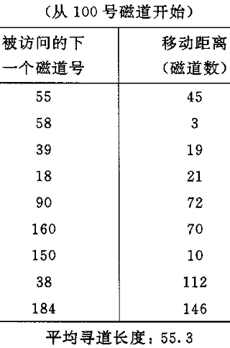
二、 磁盘的调度算法
先来先服务算法FCFS
特点：简单、较合理，但未对寻道进行优化。
  磁头移动频繁，时间开销大，影响效率，易使磁臂疲劳，磁盘很容易损坏
  只适合于负载很轻的系统即请求磁盘I/O的进程数目较少
Notes:
最公平最简单但效率非常低。

Slide 30
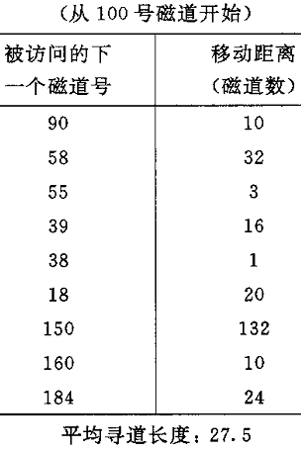
二、磁盘的调度算法
最短寻道时间优先算法SSTF
  缺点
  饥饿现象：中间磁道的访问优于边缘磁道
  并不一定总会使磁头移动次数最少
  优点：比FCFS的吞吐量高

Slide 31
二、磁盘的调度算法
扫描算法Scan（电梯调度算法）
  假定开始时磁头处于最外磁道并向内磁道方向移动。在磁头移动过程中，如果经过的磁道有访问请求，则为其服务，然后判断当前磁道以内的磁道是否还有访问请求
    有，则磁头继续向内磁道方向移动
    无，判断当前磁头以外的磁道是否有访问请求
      有，则磁头掉转方向朝外移动
      无，则停止不动
Notes:
请求访问磁盘的进程分成两个队列：向上扫描（由小到大）队列和向下扫描队列（由大到小）
不仅考虑到欲访问的磁道与当前磁道间的距离，更优先考虑的是磁头当前的移动方向。

Slide 32
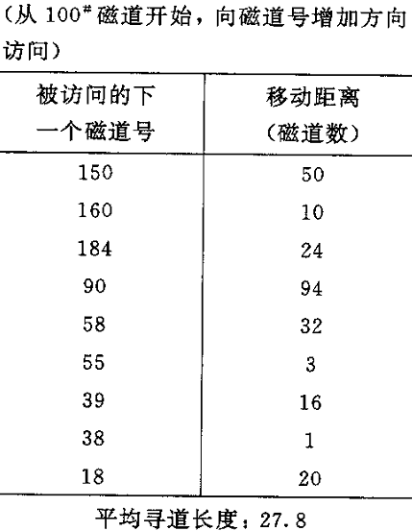
二、磁盘的调度算法
扫描算法Scan
  缺点：两侧磁道被访问的频率仍低于中间磁道。
  优点：能防止饥饿现象；效率很高。
Notes:
SCAN也存在这样的问题：当磁头刚从里向外移动而越过了某一磁道时，恰好又有一进程请求访问此磁道，这时，该进程必须等待，待磁头继续从里向外，然后再从外向里扫描完所有要访问的磁道后，才处理该进程的请求，致使该进程的请求被大大地推迟。

Slide 33
二、磁盘的调度算法
循环扫描算法CScan
  当磁臂向内移动时，它对本次移动开始前到达的各访问要求自外向内依次给予服务，直到对最内柱面的访问要求满足后，磁臂直接向外移动使磁头停在所有新的访问要求的最外面的柱面上，然后再重复扫描。
Notes:
为了减少这种延迟，CSCAN算法规定磁头单向移动，例如，只是自里向外移动，当磁头移到最外的磁道并访问后，磁头立即返回到最里的欲访问的磁道，亦即将最小磁道号紧接着最大磁道号构成循环，进行循环扫描。

Slide 34
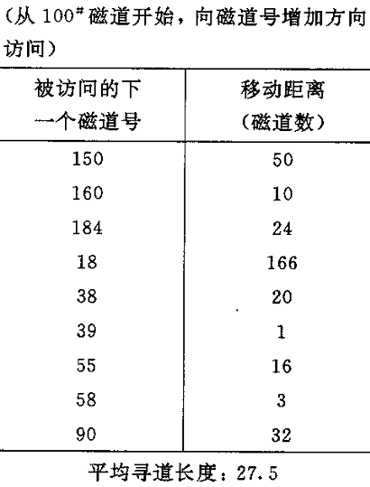
二、磁盘的调度算法
循环扫描算法CScan
  特点：减少了Scan算法的服务延迟。

Slide 35
作业
设某磁盘有200个柱面，编号为0，1，2，…，199，磁头刚从140道移到143道完成了读写。若某时刻有9个磁盘请求分别对如下各道进行读写：
86，147，91，177，94，150，102，175，130。请分别求FCFS、SSTF及SCAN磁盘调度算法响应请求的次序及磁头移动的总距离。

